Slide 1




CUP IT Data Science 2023
Команда
code_squad

Slide 2
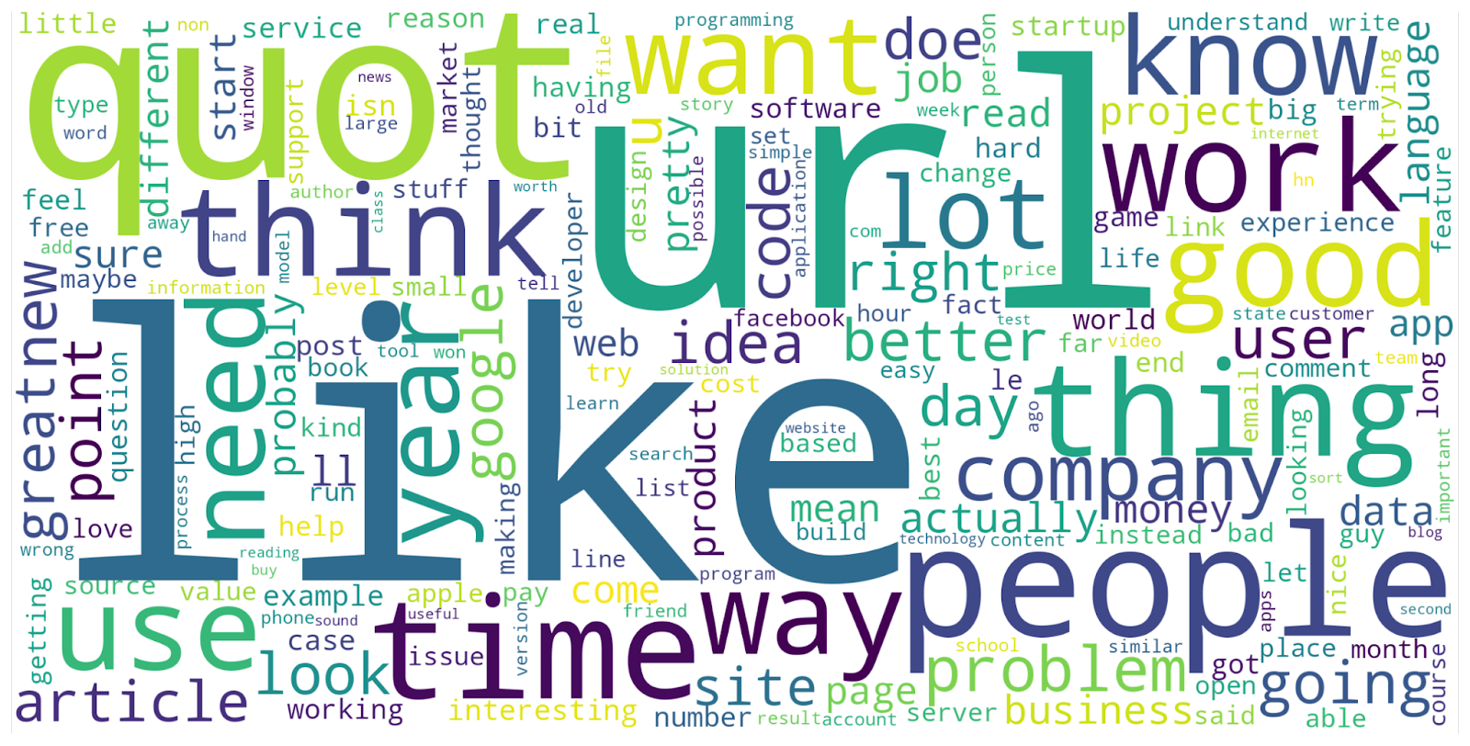
Предобработка данных
Решение кейса мы начали с предобработки комментариев. Использовали библиотеки Gensim, Re и Nltk:
выгрузили стоп-слова из библиотеки Gensim и добавили дополнительные стоп-слова, не учитываемые по умолчанию
написали функцию для обработки комментариев, которая проводит токенизацию, лемматизацию, удаление стоп-слов и замену ссылок на специальный токен
Для оценки качества предобработки мы построили облако слов. Оно показало, что данные были очищены от шума: в нём нет отдельно встречающихся букв, артиклей, предлогов и другого шума. Мы заметили, что пользователи часто используют ссылки и обсуждают различные темы, включая работу, бизнес и программирование.

Slide 3
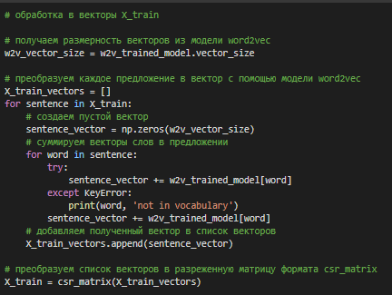
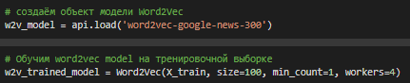
Векторизация
Для векторизации слов в текстах наша команда использовала метод Word2Vec, т.к. он:
Бестродейственный: создает векторное представление текста, а потому потребляет мало памяти;
позволяет измерять семантическую близость между словами (учитывает контекст);
имеет большой выбор готовых моделей, обученных на больших корпусах текстов, что упрощает работу с ним.
Мы использовали модель word2vec-google-news-300, потому что она предобучена на большом объеме текстов и содержит 300-мерные векторы для каждого слова, что делает ее хорошим выбором для решения задачи ранжирования. Она позволяет вычислить семантические и синтаксические связи между словами и понять их контекстуальный смысл.

Slide 4
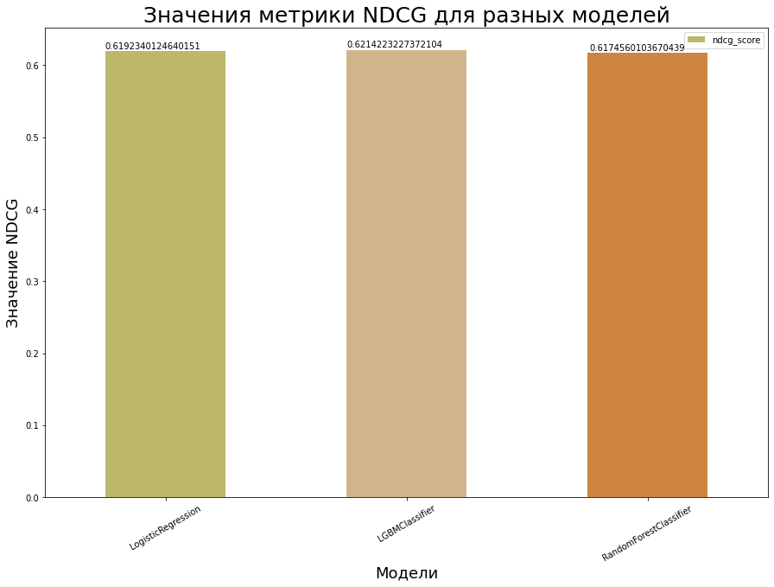
Выбор лучшего алгоритма
Для обучения моделей мы взяли sample размером в 15.000 строк. Рассматривали следующие алгоритмы:
LogisticRegression
RandomForestClassifier
LGBMClassifier
Мы разбили тренировочную выборку на 2: train и valid, и проверяли метрику на валидационной выборке.
С небольшим отрывом LGBMClassifier показал результаты на валидационной выборке лучше, чем у остальных моделей.

Slide 5
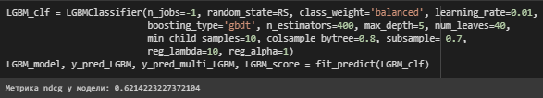
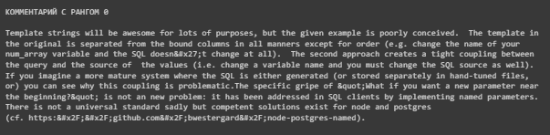

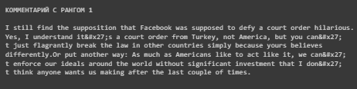
Лучшая модель
Данная модель представляет собой градиентный бустинг деревьев решений с использованием алгоритма LightGBM.
Плюсы:
Быстродействие: оптимизация процесса обучения и использованию параллельных вычислений;
Высокая точность: градиентный бустинг деревьев решений обычно демонстрирует высокую точность в задачах классификации и регрессии, а использование LightGBM позволяет добиться еще более высоких результатов;
Устойчивость к шуму: модель способна обрабатывать тексты с различным уровнем шума и нечёткостью, что делает её универсальной для использования в различных сферах.
Мы используем все доступные ядра процессора и автоматически вычисляем веса классов на основе их доли в обучающем наборе. Подобрали такое значение colsample_bytree, которое уменьшает переобучение и улучшает обобщающую способность модели.

Slide 6
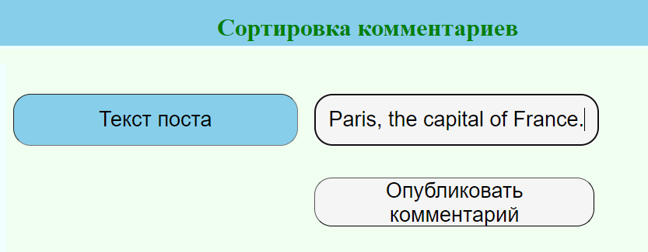
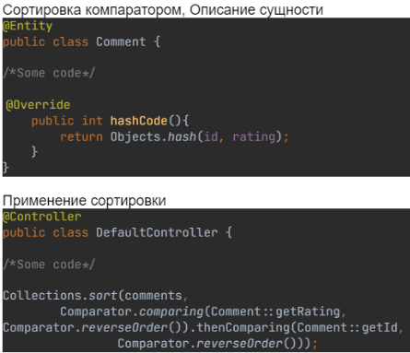
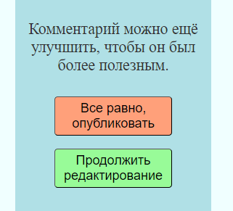
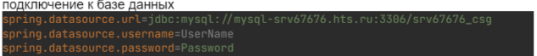
Механизм сортировки и работы с комментаторами
Для описания механизма взаимодействия с комментаторами мы реализовали backend и frontend.
Суть: пользователь пишет комментарий → при нажатии на кнопку публикации алгоритм предсказывает полезность комментария →
→ высокая полезность → мгновенная публикация;
→ низкая полезность → пользователю предлагается улучшить комментарий
Таким образом мы можем обратить внимание пользователей на качество написанного ими комментария.
Backend реализован с использованием Java Spring Boot,подключаемого к удалённой реляционной базе данных MySQL. В БД две таблицы, связанные внешним ключом ‘user_id’: 1. авторы комментариев - `user`; 2. их комментарии - `comment`
Фронтенд в виде html страницы с поддержкой CSS и Javascript. Запуск приложения с использованием jar файла ‘SortingComments-1.0-SNAPSHOT.jar’; С веб-браузера в режиме инкогнито вводим в адресной строке http://localhost:8080/ - на странице можно оставить свой комментарий и приложение оценит его. Если у комментария низкий рейтинг, то при попытке опубликовать комментарий получите предложение его скорректировать.

Slide 7
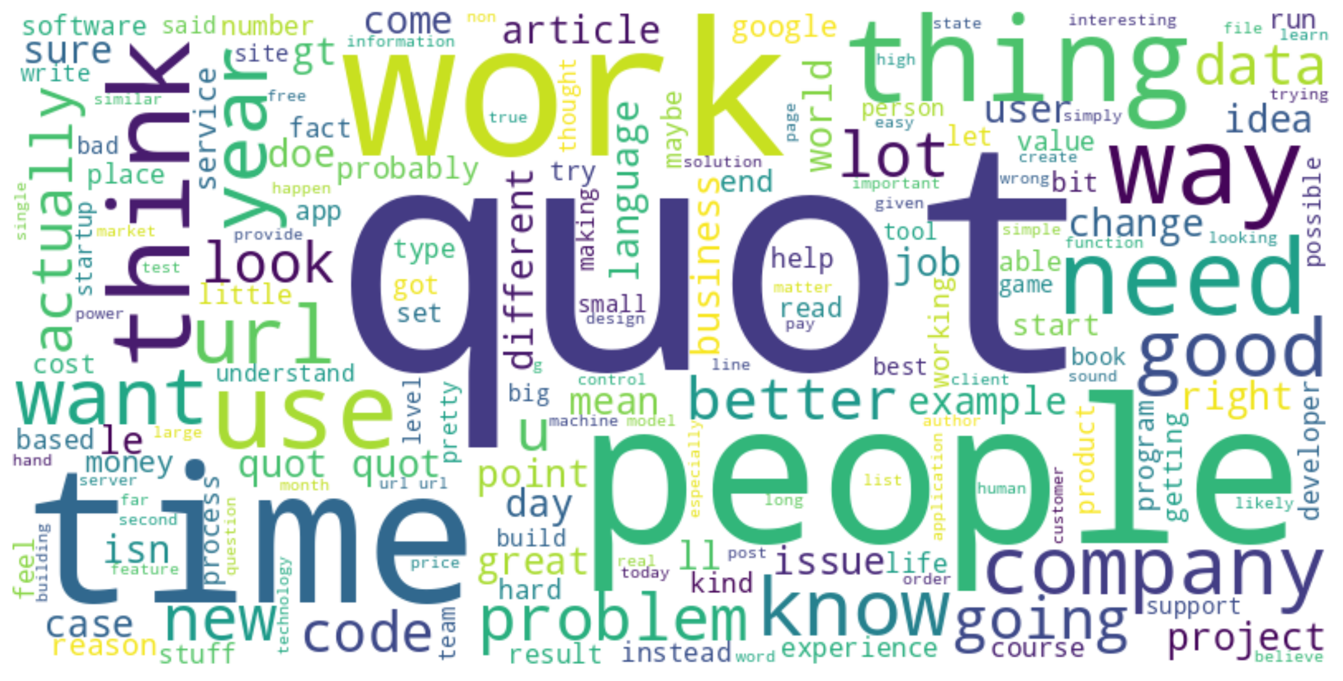
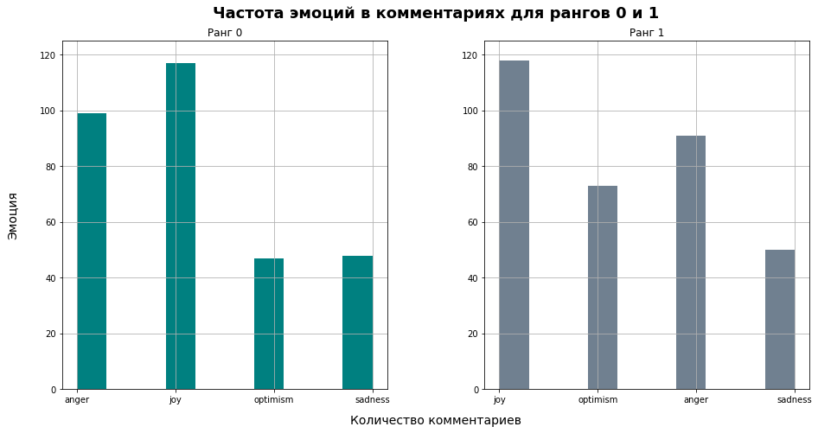
Полезные инсайты по результатам предсказаний
Анализ облака слов комментариев с рангом 0 и 1 указывает на то, что пользователи проявляют большой интерес к работе, софтверной индустрии и личному развитию. Они также активно используют различные источники информации и выражают оценку и анализ событий. Эти темы могут быть полезными для обсуждения в будущих постах и комментариях.
В комментариях с высокой полезностью присутствует разная тональность: есть тексты и с позитивной, и с негативной окраской.
Помимо этого анализ эмоциональной окраски указывает на то, что в комментариях с рангом 0 и 1 эмоции, скорее похожие на грусть, занимают малую часть, в то время как похожие на радость встречаются чаще всего.

Slide 8




Наша команда
code_squad
Смирнов Александр
Предобработка и векторизация
Кочеткова Елена
Обучение и анализ данных
Головастов Василий
Сортировка и работа с комментаторами
Шимельфених Андрей
Предобработка
lena.tyulkina20022002@mail.ru
shimelfenikh_andrey@mail.ru
aleximtb@gmail.com
vsgolovastov@mail.ru

Slide 9
Приложение
MindMap со схемой нашей работы: https://miro.com/app/board/uXjVMd_wpR4=/?share_link_id=6438715479
Здесь можно посмотреть, как мы подходили к решению кейса и как связывали процессы
Доступ к нашему гугл-диску (в ноутбуках загружали файлы с него):
Логин: ds.challenge23@gmail.com Пароль: Ds12345678

